Slide 1
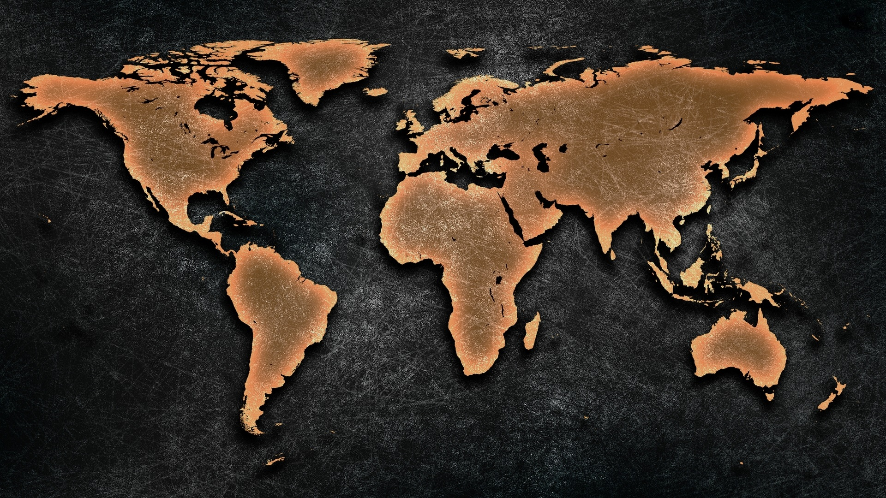
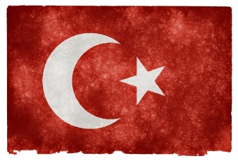
Gebet für die Welt
Türkei
Bevölkerung: 75,7 Millionen Einwohner
Religion: Muslime: 97% | Christen: 0,2% (0,0% Evangelikale)
Volksgruppen: 60 davon 63% unerreicht

Slide 2
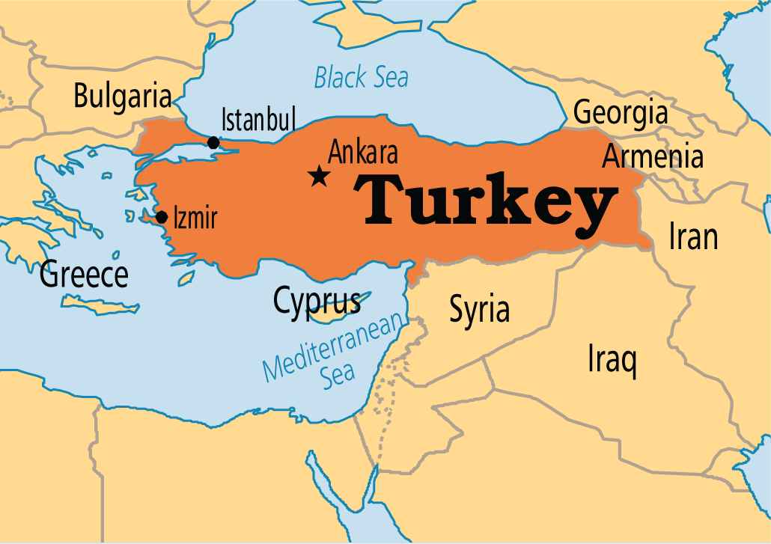
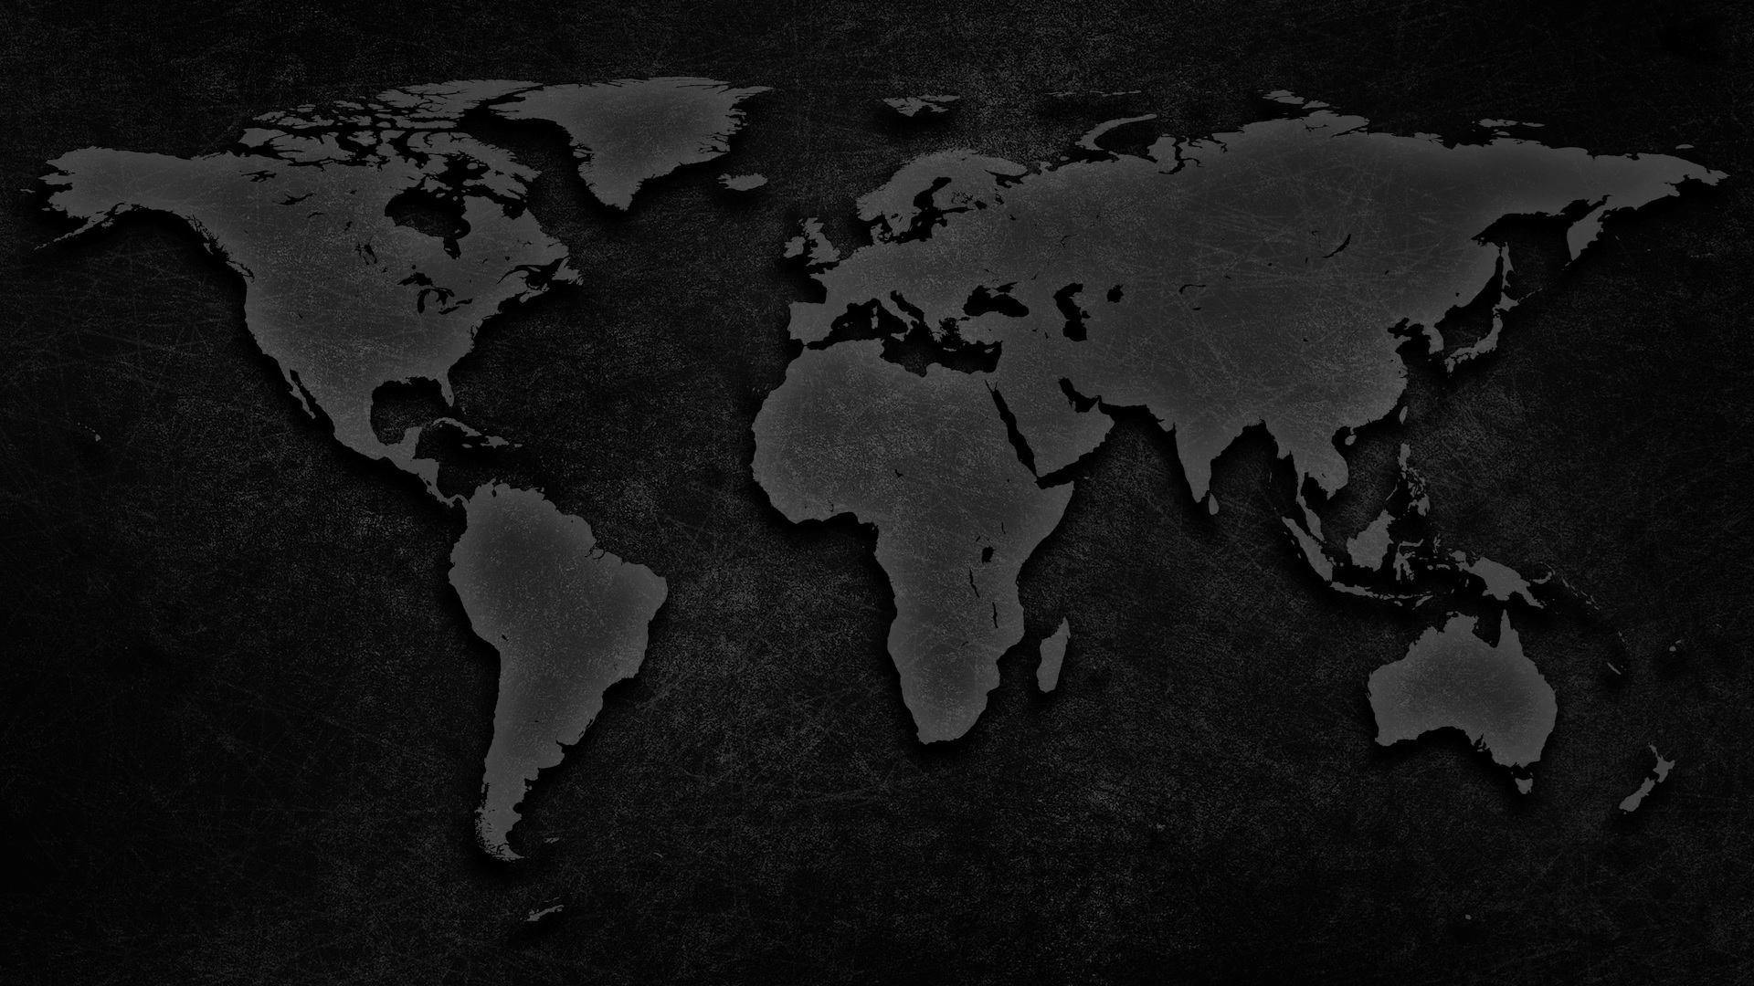
Ein Land zwischen Europa u. Asien, Tradition u. Moderne
Globale, politische Vermittlerrolle zwischen Ost u. West
Ein säkularer Staat doch Türke zu sein bedeutet Muslim zu sein
Über 1.000 Jahre christliche Hochburg, dann Quelle der Islamisierung
Von 22% Christen (1900) zu 0,21% (heute)
Türkische und Kurdische Gemeinden wachsen langsam aber stetig und geistlich fundiert
Betet, dass die Menschen Vorurteile und Misstrauen gegenüber Christen ablegen
1.000 Jahre bitterer Krieg gegen das „christliche Europa“ schufen Misstrauen
Druck der eigenen Familien, Einschüchterungen durch die Polizei, Bedrohung türkischer Nationalisten oder muslimischer Extremisten treiben Gläubige in den Untergrund
Kurden – über 15 Millionen, die Mehrheitsbevölkerung in 16 von 81 Provinzen
30.000 starben im Konflikt mit der türkischen Armee, tausende Dörfer wurden zerstört und Millionen verloren ihre Behausungen
Heute hat die Regierung ihre Sprache anerkannt und erlaubt kurdische Zeitungen
Betet für ein Ende des Konfliktes und starke, verwurzelte kurdische Gemeinden
Betet für die musl. Aleviten, die Jesus sehr schätzen, auch für die 620.000 iran. Flüchtlinge
Betet für 1.350 Ausländer, die den Türken Gottes Liebe bringen wollen. Besonders im östl. Anatolien ist das sehr schwer.

Slide 3
tesekkür ederim!
[Türkisch: Danke!]

Slide 4
All Rights Reserved by their respective owners
Information and Country Map: © 2016 Operation World (www.operationworld.org) Country Flag: © 2016 Nicolas Raymond (www.freestock.ca)
Country Icon: designed by Freepik (www.freepik.com)

